Slide 1
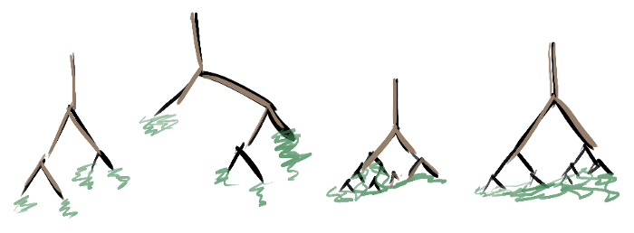
Random Forest
201102865 이희수
200903172 정승환

Slide 2
목차
1 Random forest 소개에 앞서 …
-앙상블(부스팅,배깅)
2 Random forest의 개념
3 Random forest의 알고리즘
4 Random forest에서 고려 할 정보
- OOB
- Variable importance
5 Randomforest in R

Slide 3
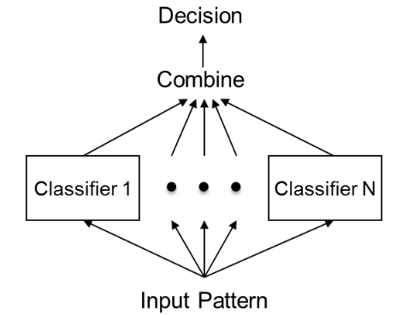

Random forest 소개에 앞서 …
앙상블이란?
: 단일모형들보다 더 나은 예측 모형을
얻기 위해 여러 모형들을 사용하는 기법
부스팅
boosting
배깅
bagging

Slide 4
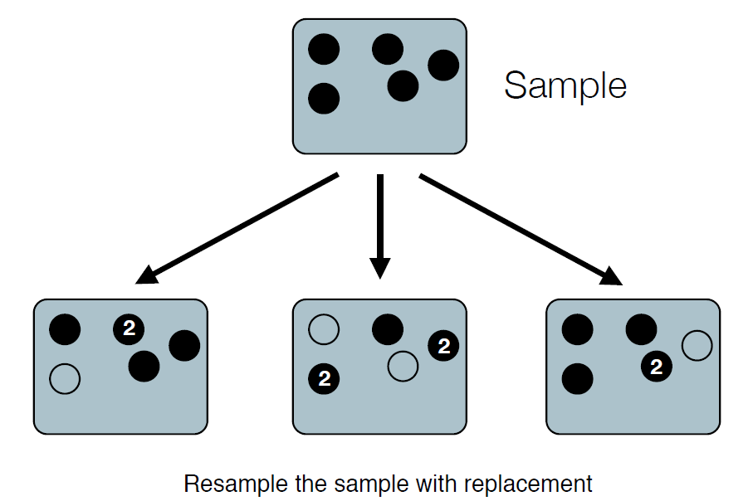
Random forest 소개에 앞서 …
부스팅(boosting)
붓스트랩 표본을 이용하여 다차원의 분류기를 얻고, 이를 이용해서 통합된 분류기를 얻는 방법
배깅(bagging)
붓스트랩 표본을 이용하여 여러 개의 분류기를 생성해내서 하나의 분류기를 생성하는 방법
부스팅(boosting)과 배깅(bagging)의 차이점 ?
Boosting 은 이전의 분류기에 의존하여 다음 분류기 생성 시 가중치가 더해져서 순차적으로 생성
Bagging은 각각의 분류기들이 독립적으로 생성
Notes:
Boosting 은 이전의 분류기에 의존하여 다음 분류기 생성 시 가중치가 더해져서 순차적으로 생성되는 것에 반해
Bagging은 각각의 분류기들이 독립적으로 생성된다.

Slide 5
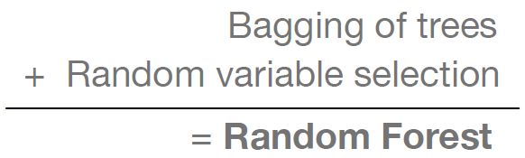
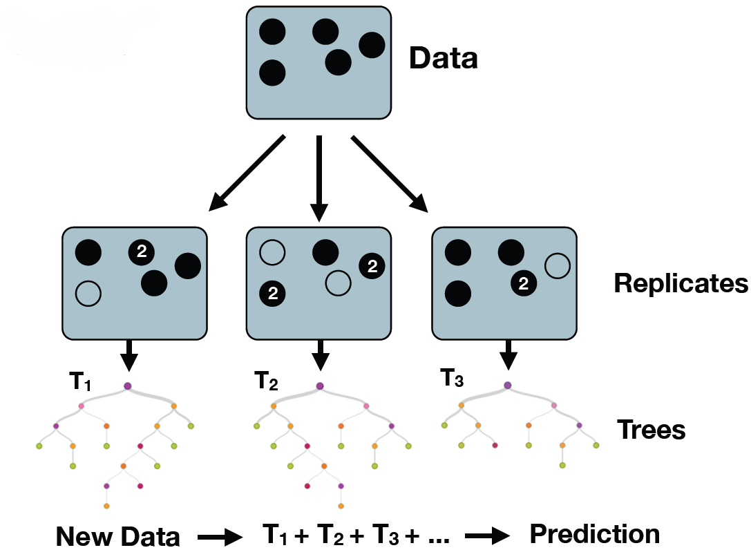
Random forest의 개념
Random forest란?
여러개의 의사결정 나무를 만들고 각각의 예측값들을 조합하여 정밀도가 높은 분류를 하는 기법
앞에서 설명한 배깅을 수정한 앙상블 기법
나무들 사이의 상관관계를 감소시켜
분산의 감소를 향상
Classification 과 regression에 사용

Slide 6
Random forest의 알고리즘
복원추출방법을 이용하여 training data로부터 N개의 붓스트랩 샘플을 추출한다.
2) 전체 설명변수 중 랜덤하게 m개의 변수를 선택하고
m개의 변수들 중에서 최적의 변수와 분리점을 선택한다.
3) 2)과정을 각각의 끝 노드에서 최소 노드 크기에 도달할 때까지 반복한다.
1) 2) 3) 과정을 B번 반복한 후,
vote/average을 구하여 예측

Slide 7
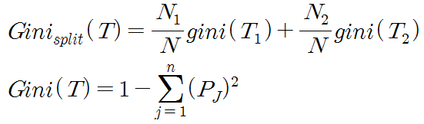
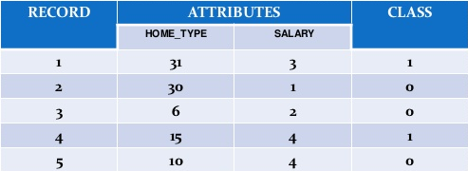
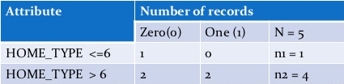
Random forest의 알고리즘
나무 분할 기준 : GINI index
Example)

Slide 8
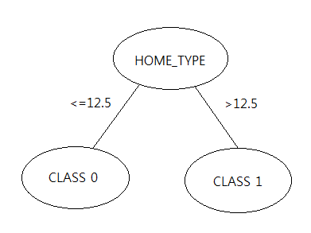
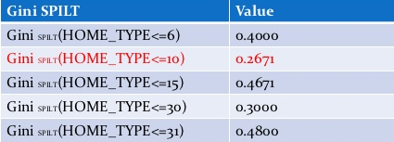
Random forest의 알고리즘
나무 분할 기준 : GINI index
Example)
Gini(Home_TYPE<=6)=1-(1^2+9^2)=0
Gini(Home_TYPE>6)=1-((2/4)^2+(2/4)^2)=0.5
Gini(split)=(1/5)*0+(4/5)*0.5=0.4
‘Home_TYPE<=10‘ has the lowest value!!

Slide 9
Random forest에서 고려 할 정보
OOB(Out-Of-Bag)
위 알고리즘에서 붓스트랩을 추출할 때,
복원추출방법을 이용하므로 반복 추출된 데이터가 있고 추출되지 않은 데이터도 있다.
이 때, 추출되지 않은 데이터들을 Out Of Bag(OOB)데이터라 부른다.
이 Out Of Bag(OOB)데이터를 알고리즘 수행 후 얻어진 B개의 트리 모형에 적합시켜 오분류율을 구한다.
(오분류율 - 전체 데이터 중 실제 범주를 틀리게 예측한 비율로서 오분류율이 낮을수록 예측이 정확하게 된 것.)

Slide 10

Random forest에서 고려 할 정보
measures of Variable importance
Gini importance :
Randomforest의 모든 나무 위의 지니 지수의 평균에 의해
계산되어짐
permutation importance :
다른 OOB데이터들은 그대로이고 k변수의 OOB데이터만 변화할 때,
예측오류가 얼마나 많이 증가하는지를 보고 결정하는 것

Slide 11
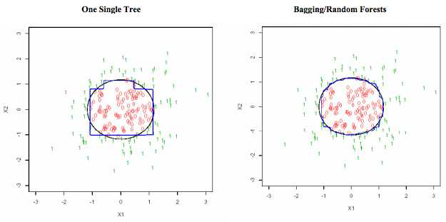
Randomforest의 정확성
Decision Boundary의 비교

Slide 12
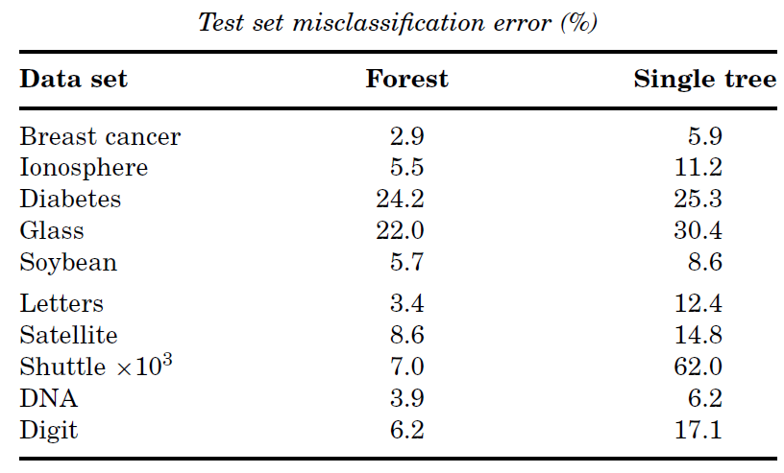
Randomforest의 정확성
여러 dataset에 대한 오류 비교

Slide 13
Randomforest in R
a classification example
( 반응 변수가 factor인 경우)
a regression example
( 반응 변수가 continuous인 경우)

Slide 14
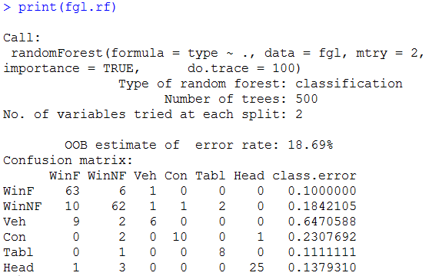
Randomforest in R
a classification example ( 반응 변수가 factor인 경우)
-반응변수가 6 level이 있는 fgl data를r의 randomforest함수를 이용하여 분류해보았다.
Tree : 500
기준이 되는 변수 개수 : 2
오분류율 : 18.69%
(6+1+10+1+~+1+3)/(63+6+~+3+25)
(6+1)/(63+6+1)

Slide 15
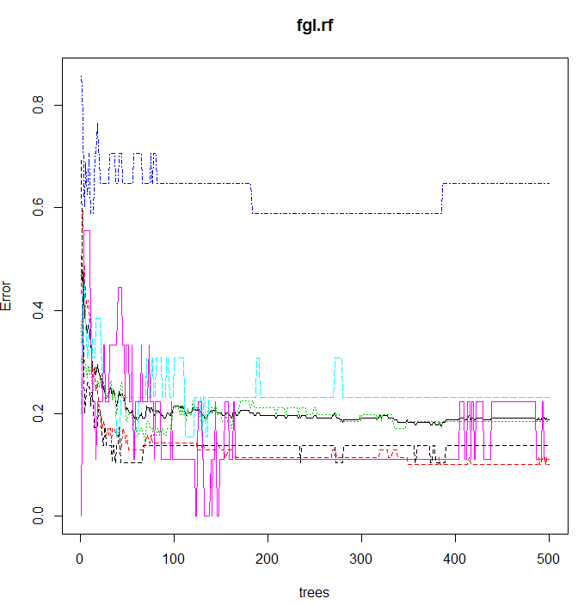
Randomforest in R
a classification example ( 반응 변수가 factor인 경우)
>>각 오분류율을 Plot으로 그려보기
veh
전체 오분류율
con
Tabl
WinNF
Head
WinF

Slide 16
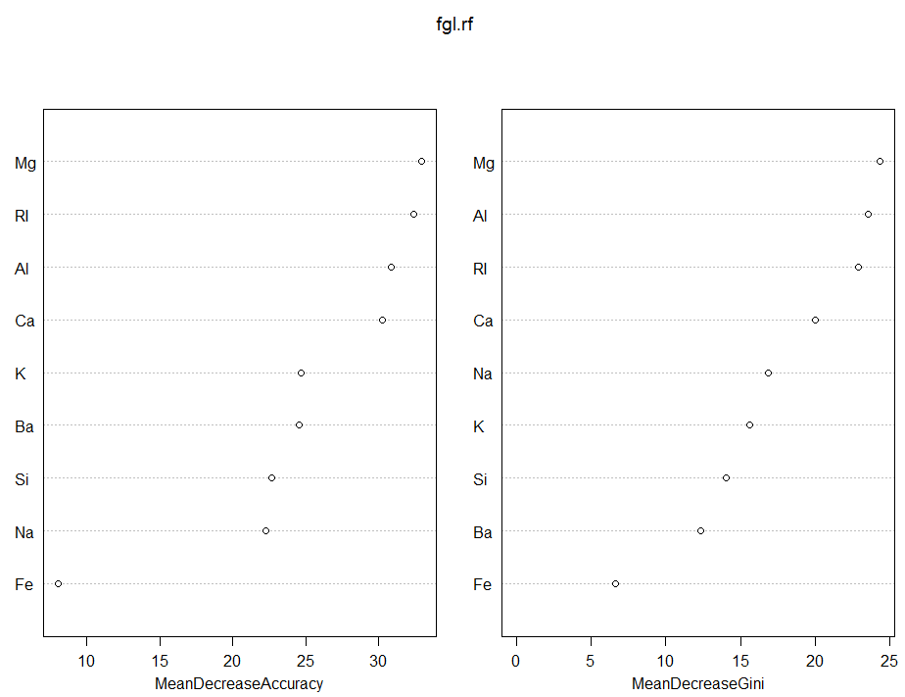
Randomforest in R
a classification example ( 반응 변수가 factor인 경우)
>>변수의 중요도 선정
Accuracy측면 :
Mg>Ri>Al>Ca>K>Ba>Si>Na>Fe
Gini측면 :
Mg>Al>Ri>Ca>Na>K>Si>Ba>Fe

Slide 17
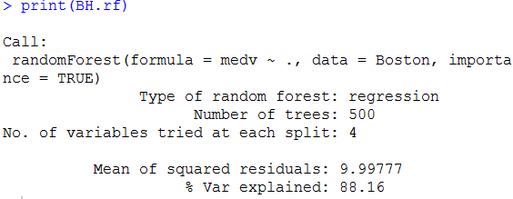

Randomforest in R
a regression example
( 반응 변수가 continuous인 경우)
- Boston Housing 데이터를 randomforest함수를 이용하여 분류해보았다.
Tree : 500
기준이 되는 변수 개수 : 4
MSE : 9.99777

Slide 18
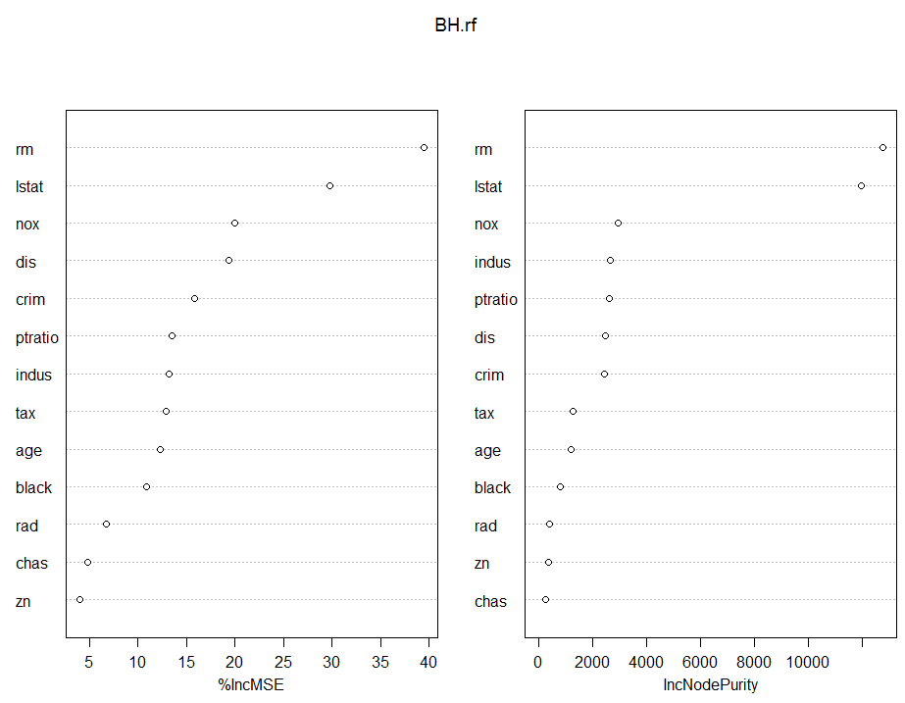
Randomforest in R
a regression example ( 반응 변수가 continuous인 경우)
>>변수의 중요도 선정
MSE측면 :
rm>lstat>nox>dis>crim>ptratio>indus>tax>age>black>rad>chas>zn
Purity측면:
rm>lstat>nox>indus>ptratio>dis>crim>tax>age>black>rad>zn>chas

Slide 19
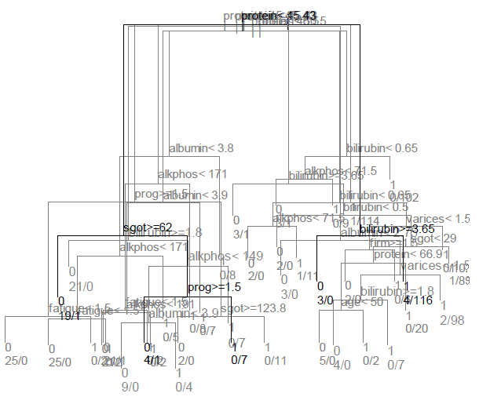
“Blackbox”

Slide 20

감사합니다.

